Slide 1
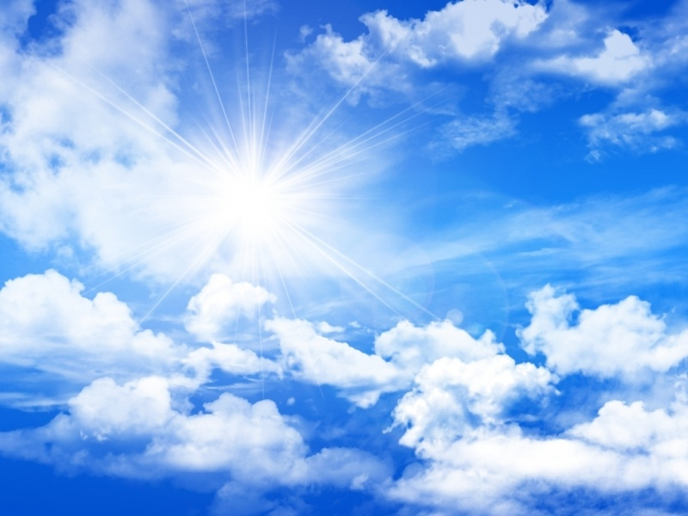
Древние образы в народном искусстве. Древо жизни.
Ямало-Ненецкий автономный округ
Муниципальное образование Ямальский район
Муниципальное казённое учреждение общеобразовательная школа-интернат «Салемальская школа – интернат среднего (полного) общего образования»
Презентацию составила:
Насонова Наталья Анатольевна
учитель изобразительного искусства
МКУОШИ «Салемальская ШИС(П)ОО»

Slide 2
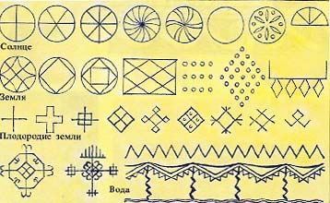
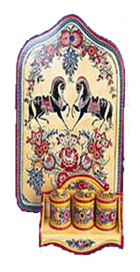
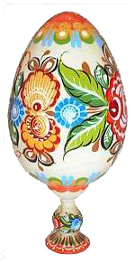
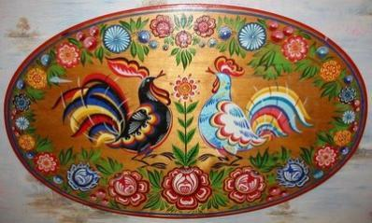
Символика древних славян
Наши далекие предки украшали свои изделия простейшими орнаментами. Человек пытался разобраться, как устроен мир, найти объяснения непонятному, загадочному, таинственному. Он стремился привлечь к себе добрые силы природы, и защититься от злых .

Slide 3
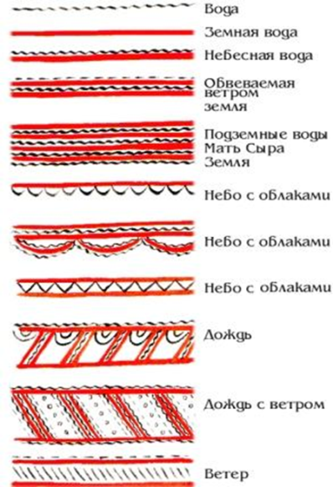
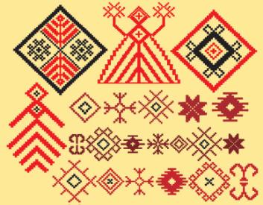
Символика древних славян
Выразительно слово древнего заговора, отражающего мироощущение предков:
Умываюсь медвяною росою, Утираюсь солнцем, Облекаюсь облаками, Опоясываюсь звездами.

Slide 4
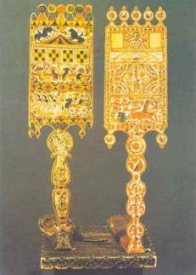
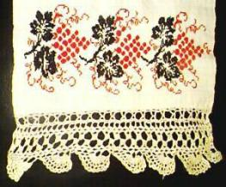
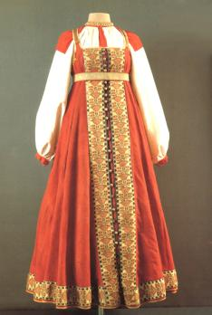
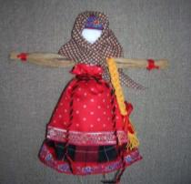
Символика древних славян
Свои понятия о мире человек выражал условными знаками.
А делал он это при помощи искусства.
Из отдельных элементов и их сочетаний выстраивался узор.

Slide 5
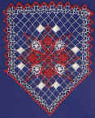
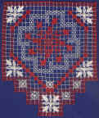
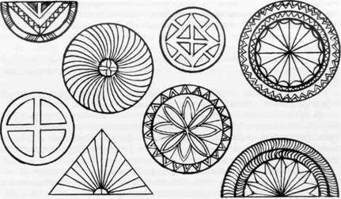
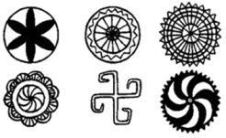
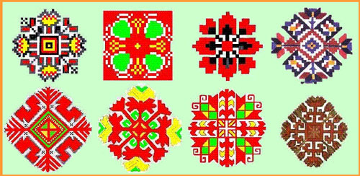
Символы солнца
Образ солнца занимает одно из главных мест в украшении жилища. Солнце в виде круглых розеток, ромбов, коней можно найти в разных видах народного искусства.

Slide 6
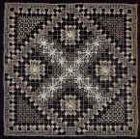
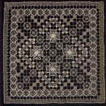
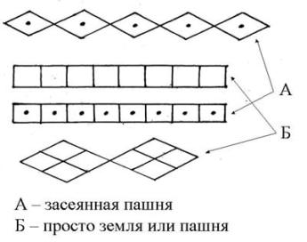
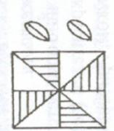
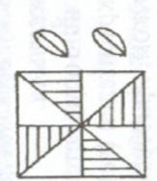
Символы земли
Землю изображали в виде ромбов, четырехугольников, квадратов, влажную в виде волнистой линии
В распаханную землю сеяли, бросали семена. Семена изображали в виде точек. Семена – точки можно увидеть в квадратах и ромбах орнамента.

Slide 7
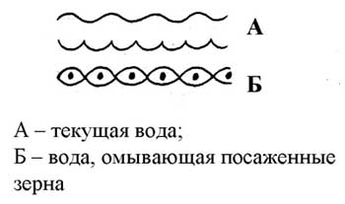
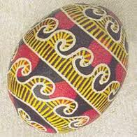
Символы воды
В древности, люди связывали воду с хаосом, с рождением (плетение волн), с речью, с веткой, с женскими волосами (они подобны дождю). Вода является источником жизни. В древности, люди не поливали свои поля. Их смачивали только дождь и роса. О дожде молились особенно усердно и старательно в четверг. Этот день недели был посвящен на Руси богу грома и молнии Перуну.
Волнистая горизонтальная линия –вода.
Вертикальная волнистая линия – дождь

Slide 8
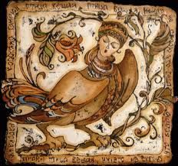
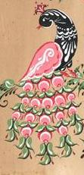
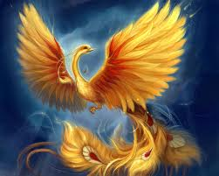
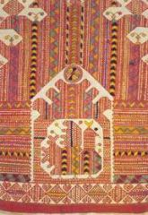
Образ птицы
В давние времена люди верили, что птицы прогоняли своим звонким пением зимний мрак, стужу и приносят на крыльях весну красную. Люди особенно готовились к встрече весны – выпекали в форме птиц обрядовое печенье “жаворонки”. Птицы символизировали свет, тепло.

Slide 9
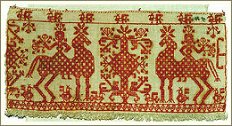
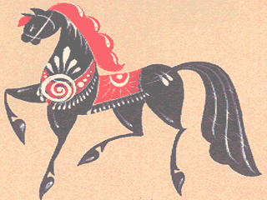
Образ коня
Конь – один из древнейших и любимых образов народного искусства. Конь был столь же необходим крестьянину, чтобы выращивать хлеб, как и само солнце. Солнце принимало образ коня, а конь как бы приобретал животворящую силу солнца.

Slide 10
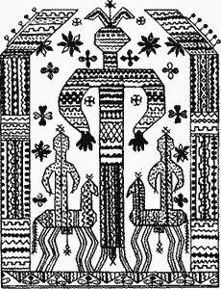
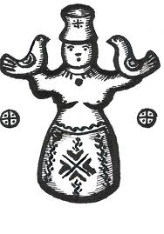
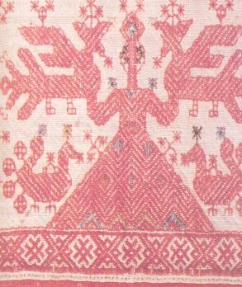
Древняя богиня
Женская фигура (берегиня) – это божество, выражающее представление о земле, которая родит, и о женщине – продолжательнице рода. Называют этот образ по-разному: великая богиня земли, плодородия, мать-сыра земля, Макошь, что означает “мать хорошего урожая”.

Slide 11
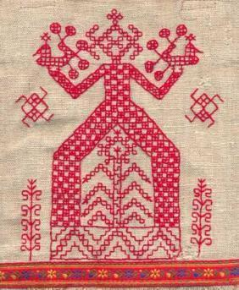
Берегиня. Макошь.
Этот образ переходит в древо жизни – то из тела женщины бегут молодые побеги, то голова ее украшена венком из цветов, то в руках она держит птиц или солнце.

Slide 12
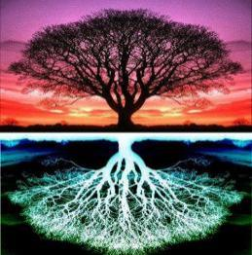
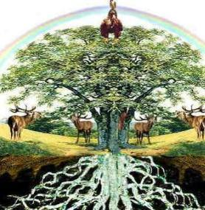
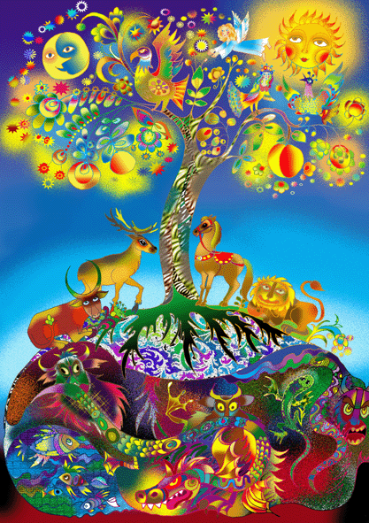
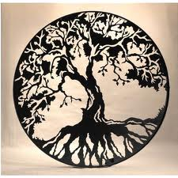
Мировое дерево
Мировое древо - олицетворяет в себе единство всего мира. Это своеобразная модель вселенной и человека, где для каждого существа, предмета или явления есть своё место. Это также посредник между мирами — своеобразная дорога, мост, лестница. О древе жизни в мире создано множество легенд, сказок, этот символ нашёл отображение в орнаментике многих народов.

Slide 13
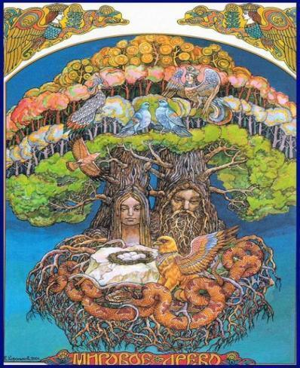
Древо жизни
С мировым деревом соотносятся три первоэлемента мира: ветви – огонь, ствол – земля, корни – вода.
В народных представлениях оно было символом растительных сил земли, вечно живой, процветающей природы. Его изображение символизировало счастливое продолжение рода.

Slide 14
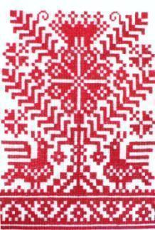
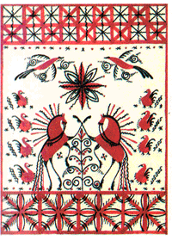
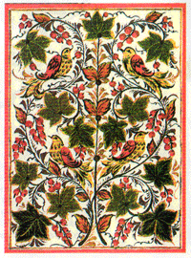
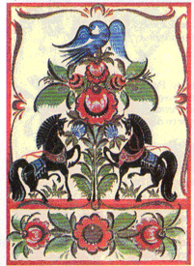
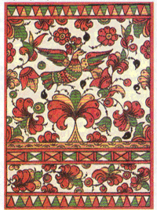
В произведениях народного искусства встречается причудливый узор – разветвленное растение, иногда с крупными цветами, плодами, птицами, сидящими на ветках. Это мировое дерево (космическое, небесное, Древо жизни).
Мезенская роспись
Хохломская роспись
Городецкая роспись
Пермогорская роспись

Slide 15
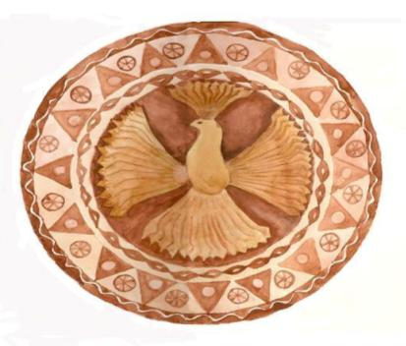
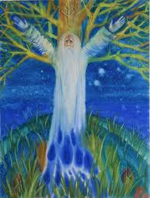
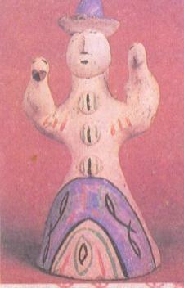
Задание:
Рисунок на тему древних образов.
Работая над образами древа жизни, матери – земли, птиц, коней, солнца, используйте гуашь, восковые мелки, акварель, фломастеры.

